Slide 1
Renesanso teatras Europoje

Slide 2
Renesansas
XIV-XVI a. vyko klasikinės antikos dvasios atgimimas menuose, svarbus pereinamasis laikotarpis nuo viduramžiais vyravusių religinių prie pasaulietinių kultūros formų. Renesanso idėjos susiformavo Italijoje, vėliau išplito po visą Europą. Renesansą, kaip kultūros epochą, charakterizuoja humanizmo sąvoka, akcentuojanti individualizmo, tikėjimo mokslo pažanga, kritinio mąstymo vertybes.

Slide 3
Renesansas Italijoje

Slide 4
Teatro architektūra
Įmantrūs helėnistiniai bei romėnų teatrai tapo Renesanso teatrų modeliu.
Remdamiesi 1511m. su iliustracijomis išspausdintais Vitruvijaus architektūros veikalais, teatro architektai ėmėsi perkėlinėti romėnų teatro architektūrinius principus į itališkus statinius.
Italai ištobulino naujojo teatro pastato pavidalą su prosceniumo arka.
Išpopuliarėja tapytas scenovaizdis.

Slide 5
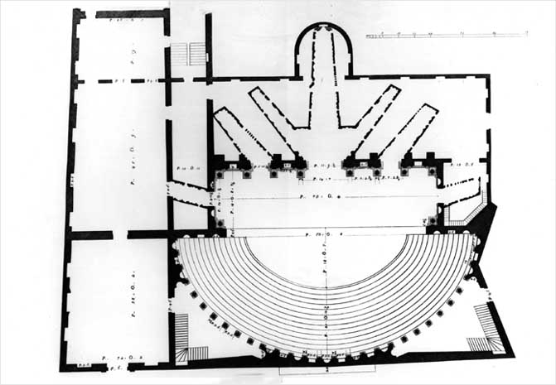
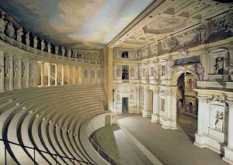
,,Teatro Olimpico”- puikiausias Renesanso akademinio teatro architektūros pavyzdys.

Slide 6
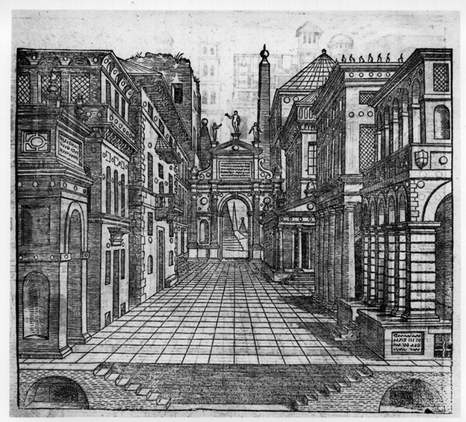
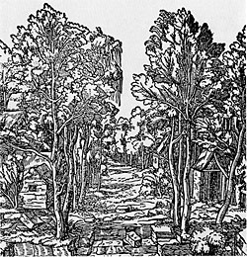
Scenovaizdžiai iš Serlio “Architettura” komedijos

Slide 7
Commedia dell‘arte
Viena populiariausių teatro formų, kuri kliovėsi pirmiausia ne dramaturgu, o aktoriumi.
Vadinamieji dzaniai arba komiški tarnai humorą kurdavo daugiausia vaizdinėmis priemonėmis: varijuodavo standartinius pokštus – lazzi bei burle – ilgesnius veiksmo epizodus, kurių branduolį sudarė kokia nors išdaiga.
Šio žanro aktoriai būdavo neprilygstami savosios profesijos meistrai, derinę šokėjo, daininko, akrobato, mimo sugebėjimus. Taip pat nepaprastai svarbu būdavo įvaldyti subtilią gestų kalbą, nes aktoriai komikai, dėvėję kaukes, negalėjo naudotis veido išraiškos priemonėmis.
Trupę sudarė aktoriai, visuomet vaidindavę tą patį vaidmenį.

Slide 8
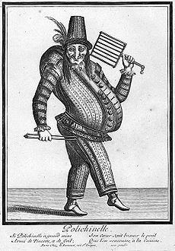
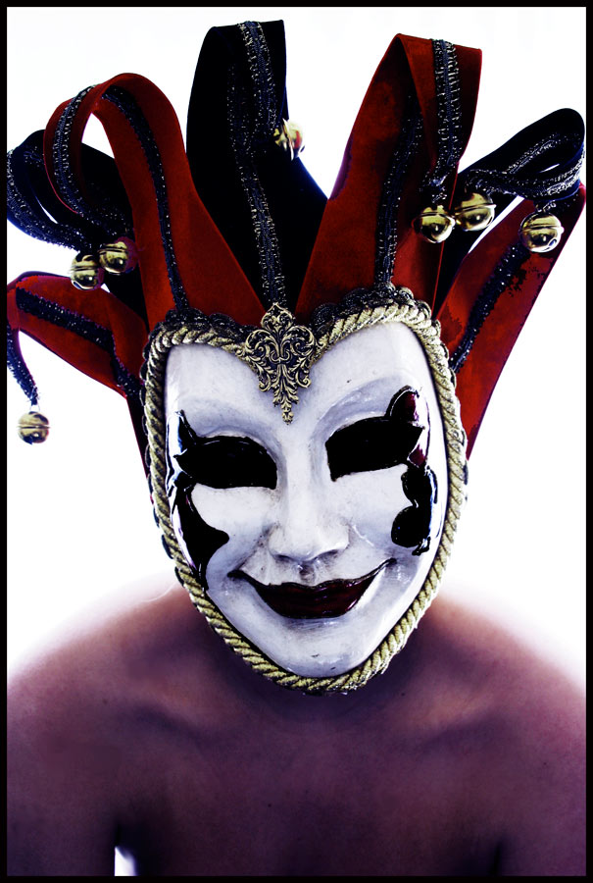
Commedia dell‘arte
Žymiausi šio žanro personažai: Arlekinas, Pulčinela, Pedrolinas, Skapenas, Mecetenas, Skarumučija ir Brigela.
Pulčinela
Arlekinas

Slide 9
Renesansas Anglijoje

Slide 10
Architektūra
Pirmąjį stacionarų teatrą Londone pastatė dailidė Jamesas Burbage’as 1576 m. Tai buvo paprastas, uždaras, medinis statinys, dėl Londono lordo priešiškumo teatrui pastatytas už miesto ribų.
Žymiausią to meto teatrą 1599 m. pastatė Burbage’o sūnus. Jis buvo pavadintas “The Globe”.
Vienas iš elžbietinio teatro bruožų buvo vadinamoji ,,Vidinė scena”.

Slide 11
Aktoriai
Kaip ir Graikijoje, Elžbietos epochos teatro scenoje moterys nevaidino. Smulkaus sudėjimo, švelnaus balso berniukai buvo mokomi vaidinti Džiuljetos, Rozalindos vaidmenis.
Kaip ir Italijoje, aktoriai privalėjo gerai šokti, dainuoti.

Slide 12
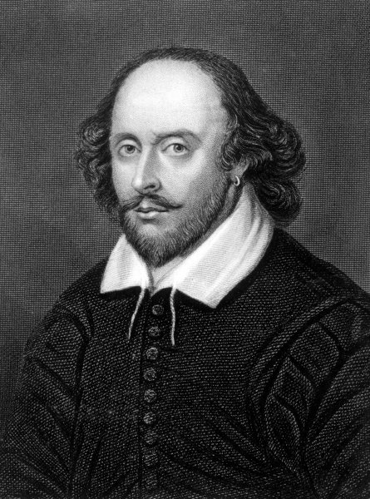
Vilijamas Šekspyras – žymiausias Anglijos Renesanso atstovas
Kūrybinį kelią Shakespeare‘as pradėjo spindint šviesiai Renesanso saulei. Pirmajam kūrybos periode jo parašytos džiugios, linksmos komedijos ir tragedijos:
,,Klaidų komedija”,
,,Užsispyrėlės sutramdymas“,
,,Du veroniečiai“ ,
,,Tuščios meilės pastangos“,
,,Vasaros nakties sapnas“,
,,Henrikas IV“ ir ,,Henrikas VI“,
,,Romeo ir Džuljeta”.

Slide 13


Tragiško sielvarto dėl pasaulio netobulumo persunkti svarbiausieji antrojo Šekspyro kūrybos periodo kūriniai - didžiosios tragedijos:
,,Hamletas“ ,
,,Otelas“ ,
,,Karalius Lyras“ ,
,,Makbetas“ ,
,,Timonas Atėnietis“.

Slide 14

Paskutiniame, trečiajame, savo kūrybos periode Šekspyras išeitį iš tragiškųjų prieštaravimų randa romantinėje, pasakiškoje svajonėje. Jis parašo: ,,Cimbeliną“ ,
,,Žiemos pasaką“,
,,Audrą“.

Slide 15
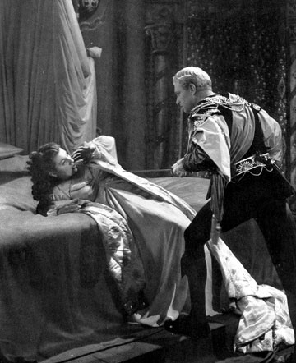
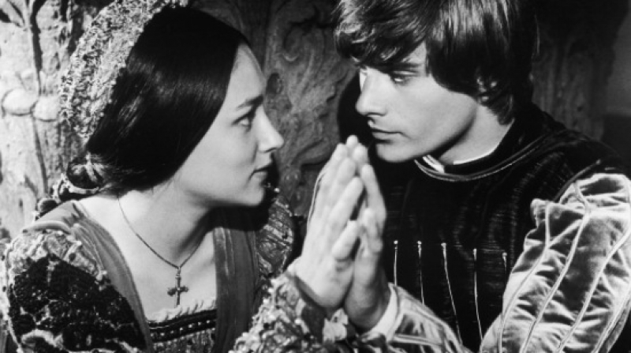
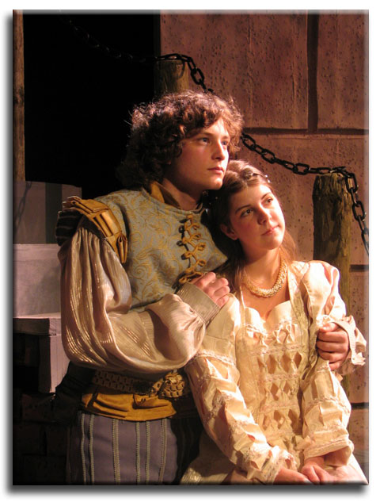
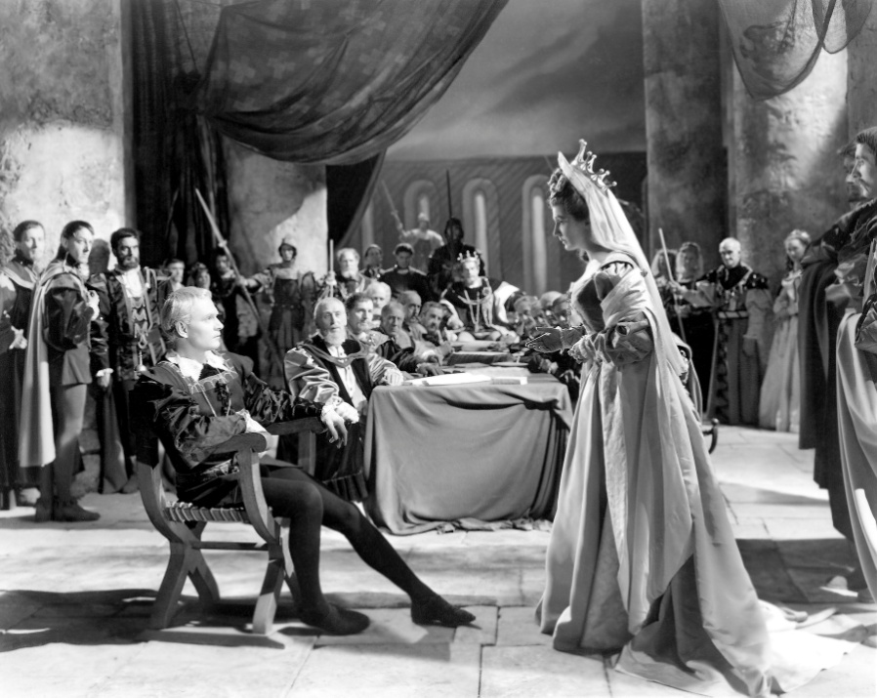
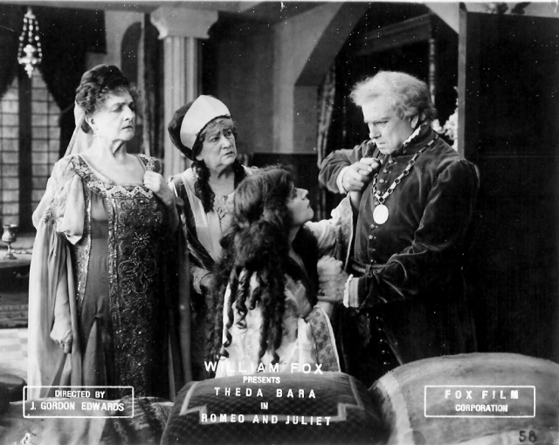

Slide 16
Ispanijos Renesansas

Slide 17
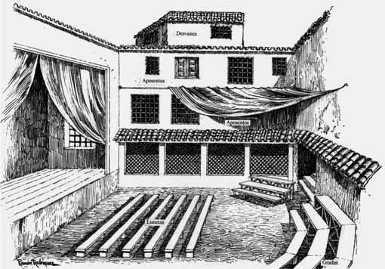
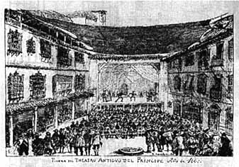
Architektūra
Svarbiausieji Ispanijos teatrai : “Corral de la Cruz” ir “Corral del Principe”
“Corral de la Cruz”
“Corral sel Principe”

Slide 18
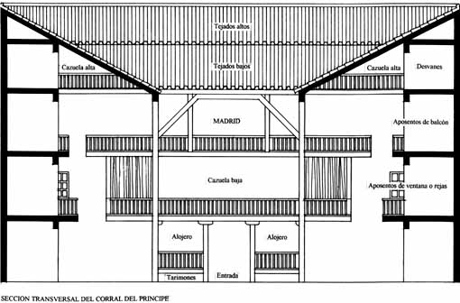
Scena
Publika stovėdavo kieme arba sėdėdavo sceną supančioje galerijoje bei ložėse. Specialią galeriją turėjo moterys. Scenos gilumos sienoje buvo durys ir langai, egzistavo vidinė scena, grindyse atsiverdavo landos, būta mašinų, kuriomis nuleidžiamos dekoracijos.

Slide 19
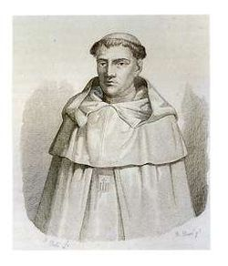
Žymiausi aktoriai ir kūrėjai
Vienas iš pirmųjų teatro žmonių buvo aktorius Lope de Rueda.
Pirmasis iškilus dramaturgas Lope de Vegos . Manoma, jog jis yra parašęs 1200 dramų.
Dramaturgas Pedro Calderonas de la Barca.
Tirso de Molino, parašęs dramą
pagal legendinę Don Chuano istoriją.
Tirso de Molino

Slide 20
Naudota literatūra
Phylis Hartnoll “Teatras”.
Internetiniai puslapis Wikipedia

Slide 21
AČIŪ UŽ DĖMESĮ

